Slide 1
Dobývání znalostí z databází prezentace informací
Roman Danel
Institut ekonomiky a systémů řízení

Slide 2
GRAFY

Slide 3
Kategorie grafů
Distribuce – sloupcové, bodové grafy
Kompozice - jak se rozkládá celek do dílů - koláčové, stromové, sloupcové
Trendy – spojnicové, plošné grafy
Vztahy a srovnání – bublinové, bullet grafy

Slide 4
Barevné schémata grafů
Sekvenční
seřazení hodnot od nízkých po vysoké
Divergentní
existuje klíčový bod (např. průměr)
Kategorická
rozdílné skupiny: kontrastní barva

Slide 5
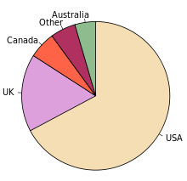
Koláčový graf
Hodí se: znázornění, jak se celek rozpadá na části
Omezení: při velkém množství částí je nepřehledný

Slide 6
Spojnicový graf
Hodí se: změny hodnot v čase, trendy
Omezení: velký počet řad brání rozlišení trendů, spojnice se často překrývají

Slide 7
Sloupcový/pruhový graf
Hodí se: srovnání hodnot u řady položek

Slide 8
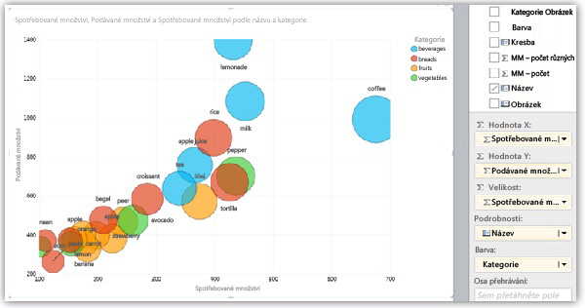
Bublinový graf
Hodí se: hledání mezních hodnot napříč více dimenzemi; zobrazení extrémů
Omezení: označení množství položek je obtížné, mezní hodnoty stěžují zobrazení ostatních dat

Slide 9
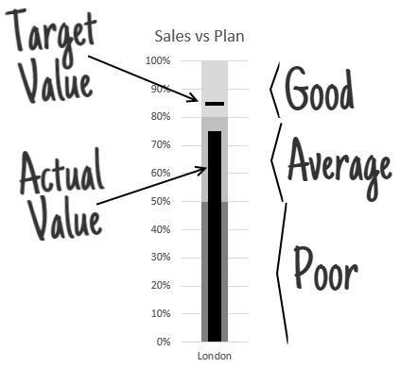
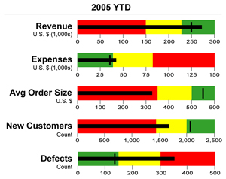
Bullet graph

Slide 10
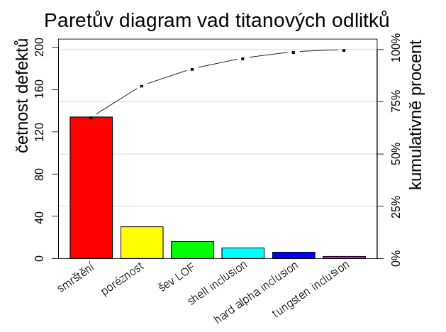
Paretův diagram
Kumulativní četnost
Zdroj: Wikipedie

Slide 11
Paretův diagram
Typ grafu, který je kombinací sloupcového a čárového grafu
Sloupce znázorňující četnost pro jednotlivé kategorie jsou seřazeny podle velikosti (nejvyšší sloupec vlevo, nejnižší vpravo) a čára představuje kumulativní četnost
Paretův diagram se používá k znázornění důležitosti jednotlivých kategorií.

Slide 12
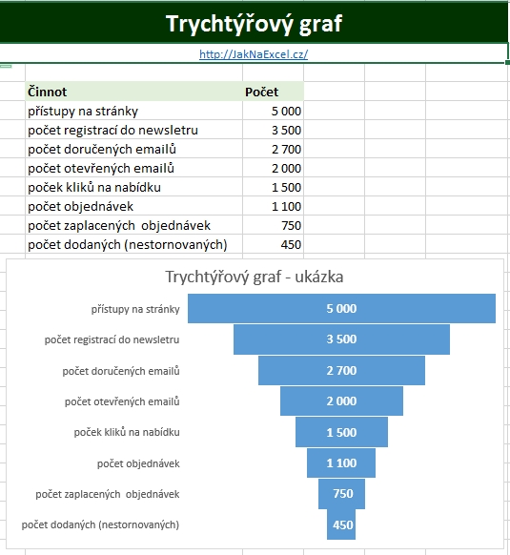
Trychtýřový graf (Funnel Chart)

Slide 13
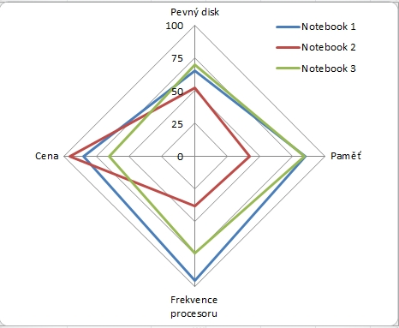
Paprskový graf

Slide 14
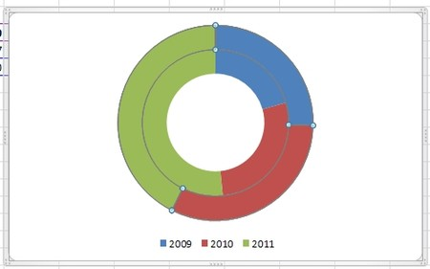
Prstencový graf
http://office.lasakovi.com/excel/grafy/graf-prstencovy-excel-2010/

Slide 15
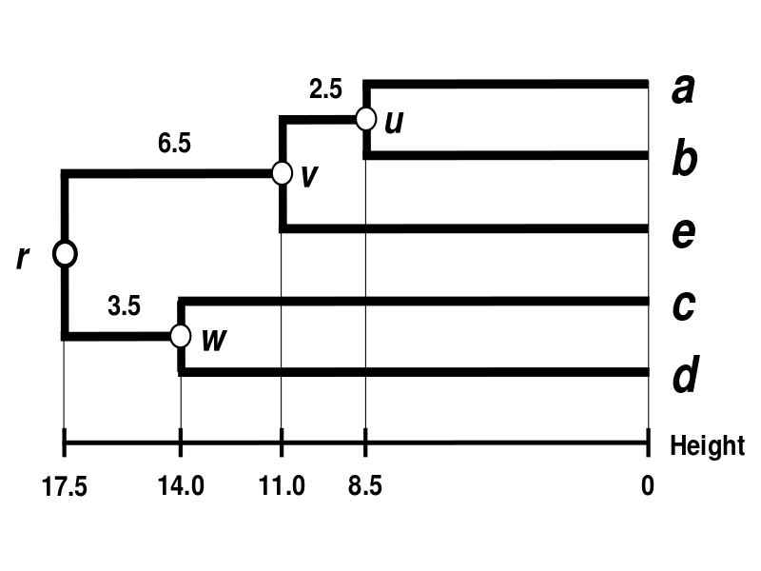
Dendrogram – shluková analýza

Slide 16
Dendrogram
Diagram typu strom vyjadřující shlukovou analýzu (clustering)
Horizontální osa vyjadřuje vzdálenost mezi jednotlivými shluky.
Svislou osou je možné hledat požadovanou míru shlukování.

Slide 17
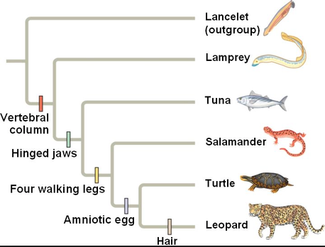
Dendrogram

Slide 18
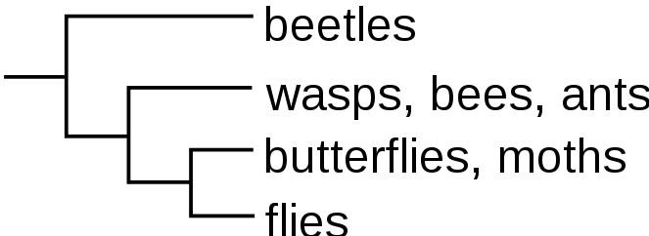
Cladogram
Použití v biologii pro klasifikaci organismů

Slide 19
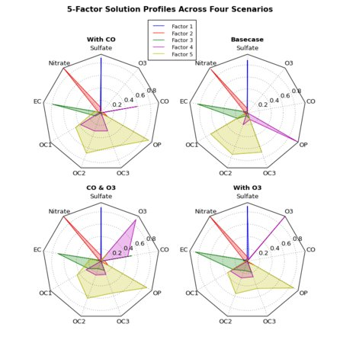
Polární graf (Polar Plots)
Používá se při zaznamenávání dat, která vykazují jistou cykličnost, či se u nich zjišťuje směr.
Souřadnice:
délka, úhel
Notes:
http://office.lasakovi.com/excel/grafy/polarni-grafy-excel/

Slide 20
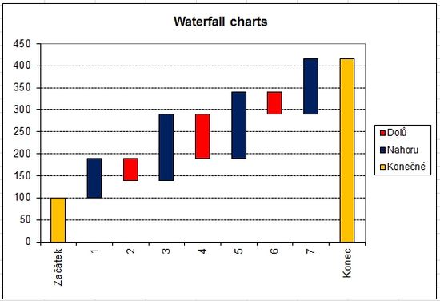
Vodopádový (Waterfall/Bridge Chart)

Slide 21
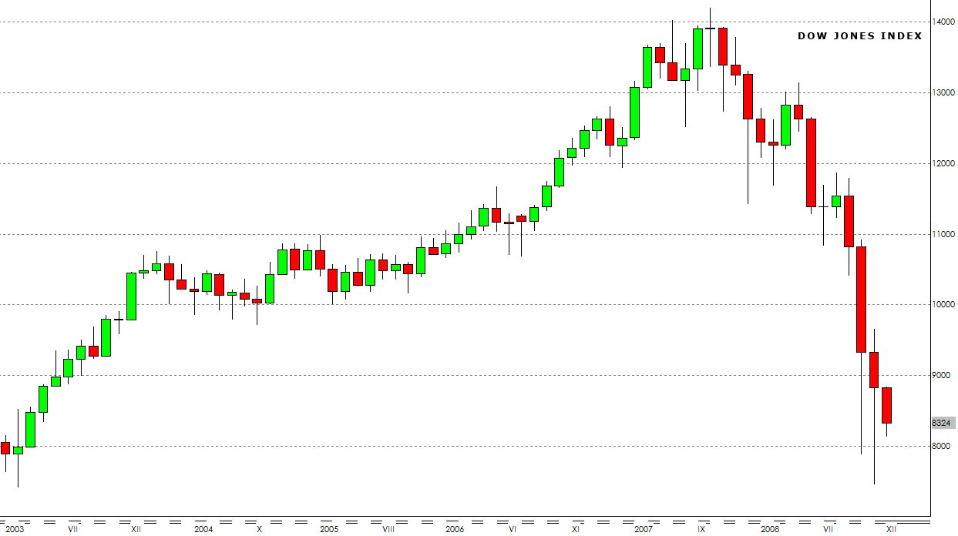
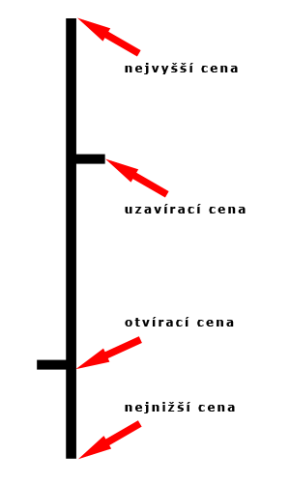
Svícový graf (Candlestick chart)
Zobrazuje nejnižší a nejvyšší hodnotu (např. cenu); vhodný pro znázornění trendu
Podobný je schodový graf (Bar Chart)

Slide 22
Grafikon
Znázornění probíhajícího procesu
Jedna osa čas, druhá postup činnosti
Např. grafikon dopravy

Slide 23
Histogram
Hodí se: rozložení hodnot napříč spojitou proměnnou
Znázornění distribuce dat
Výška sloupců vyjadřuje četnost veličiny v daném intervalu

Slide 24
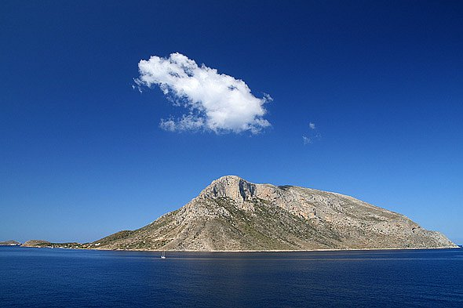
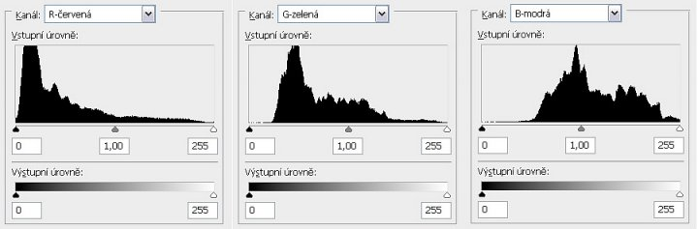
Zdroj: https://www.fotoradce.cz/fenomen-jmenem-histogram

Slide 25
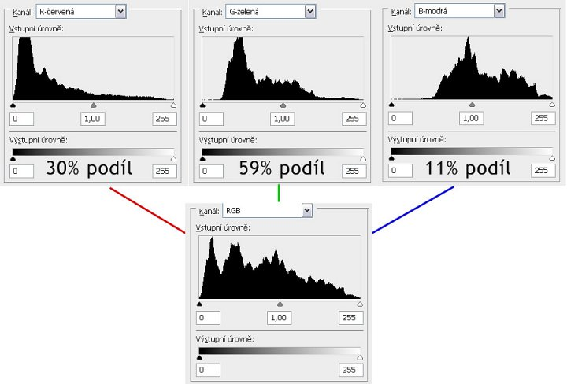
Příklad: Histogram jasu

Slide 26
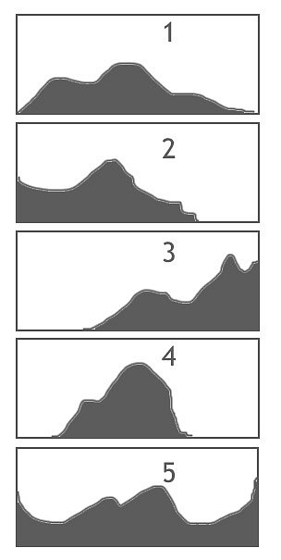
Optimální
Podexpozice
Přeexpozice
Malý dynamický rozsah
Pod i přeexpozice

Slide 27
Myšlenková mapa
Grafické uspořádání klíčových slov
Do středu mapy zakreslíme klíčový objekt, jedná se o centrum naší pozornosti – jádro myšlenkové mapy
Větve mají svá klíčová slova, popřípadě ilustrace. Jednotlivé klíčové pojmy jsou asociačními podněty, které by nám měly umožnit vybavit si celkovou informaci.

Slide 28
Schémata pro popis systémů
Blokové schéma - popis struktury systémů
Schématický diagram – více detailů
Vývojový diagram – popis procesu
DFD
UML
BPMN – Business Process Model Notation

Slide 29
REPORTING

Slide 30
Důvody nepoužívání BI
Nasazení – těžko se s ním pracuje
Výkon – uživatele rozlaďuje zpoždění
Relevance – nevyjadřuje obsah v souladu s kontextem
Notes:
Zdroj: Gartner

Slide 31
Analýza a Reporting

Slide 32
Prezentační vrstva
Dashboard – viewing data in interactive GUI
Scorecards – measuring progress
Excel – např. kontigenční tabulka
SharePoint (Microsoft), Alfresco, Google Cloud

Slide 33
Proces výběru dat
Koho data zastupují?
Jedná se o vzorek nebo všechna data?
Je-li to vzorek, jak byl vybrán?
Jedná se o reprezentativní vzorek cílové zájmové skupiny?
Srovnání – dává hodnotám rozměr, data v kontextu

Slide 34
Spolehlivost – dává metoda při opakovaném nasazení stejné výsledky?
Platnost – zachycuje měření objekt přesně?
Použitelnost – můžeme na základě informací provádět rozhodnutí?

Slide 35
Microsoft Reporting Services
Součást Microsoft SQL Serveru
Desing reportů – Business Intelligence Devepolment Studio nebo Report Builder
Zdroje dat – databáze nebo kostky z Analytical Services
Reporting Services (SSRS) – tvorba, správa a doručování reportů
  Native mod – přes report manager
  Integrace do SharePointu

Slide 36
Možnosti reportů
Interaktivní prvky – schovávání/zobrazování řádků
Podmíněné formátování
Mapa dokumentu (jako záložky v PDF)
Grafy
Zobrazení srovnání – gauges ve tvaru tachometru nebo teploměru
Indikátory - semafor

Slide 37
Možnosti reportů
Sparklines – minigrafy v buňkách
Databars – datové čáry – vyplňují buňku podle velikosti hodnoty
Analytické mapy – např. barevné zobrazení regionů dle výsledků

Slide 38
Open Source Reporting Tools
Business Intelligence and Reporting Tools (BIRT)
Pentaho Community Edition
Jaspersoft Community (podpora Groovy script)
SpagoBI
ClicData Personal – cloud based
Jedox Base – Excel plugin
Helical Insight

Slide 39
Reporting Tools
Kritériem jsou funkce, ale také způsob, jak lze nástroj připojit k aplikaci

Slide 40
Publikování reportů
Vystavení na web
SharePoint
Automatické předplatné (subscriptions) –
e-mailem

